Slide 1

KARİYER ARAŞTIRMA PLANLAMA VE UYGULAMA MERKEZİ

Slide 2
Tarihçe
08.05.2016 tarihli ve 29706 sayılı Resmi Gazetede yayımlanan yönetmelikle Siirt Üniversitesi Rektörlüğü bünyesinde Kariyer Araştırma Planlama ve Uygulama Merkezi kurulmuş olup, faaliyete 08.09.2017 tarihinde Merkez Müdürü görevlendirilmesiyle geçilmiştir.

Slide 3
Misyon
Siirt Üniversitesi Kariyer Araştırma Planlama ve Uygulama Merkezi öğrencilerimizin kariyer süreçlerini planlamada onlara yardımcı olmak, fırsatlar oluşturmak ve bu anlamda destek hizmetleri sunmak amacıyla kurulmuştur. Bununla birlikte bölgesel ve küresel rekabet ortamında donanımlı, tercih edilen, istihdam edilebilirliği yüksek mezun adayları yetiştirme sürecinde onlara rehberlik etmek ana hedefimizdir.

Slide 4
Vizyon
Üniversite öğrencilerinin kariyer planlaması ile ilgili çalışmalar yapmasını sağlamak,
Öğrenci ve mezunlarının iş yaşamında karşılaşabilecekleri sorunların çözümüne yönelik bilimsel çalışmalar yapılmasını teşvik etmek,
Öğrenci ve mezunların iş dünyasından gelen talepler doğrultusunda istihdam edilebilme imkânlarını araştırmak,
Bu çalışmaların sonuçlarını ve bu alandaki birikimleri ilgili yerli ve yabancı kuruluşlara aktararak bu kuruluşların gelişmelerine ve bölgesel kalkınmaya katkıda bulunmak,

Slide 5
Merkezin Faaliyet Alanları
Kamu ve özel sektör kuruluşlarının ihtiyaç duyduğu nitelikli insan kaynakları ihtiyacının Üniversite’de öğrenim gören veya görmüş öğrenciler tarafından karşılanmasını sağlamak amacıyla etkinlikler düzenlemek,
Faaliyetleri ile ilgili konularda bültenler yayınlama, günlükler düzenleme vb. etkinliklerle öğrencileri, mezunları, kurum ve kuruluşları bilgilendirmek,
Üniversite mezunlarının Üniversite sonrası yaşamlarında da birbirleriyle işbirliği, dayanışma ve ilişki içerisinde bulunmaları için çeşitli faaliyetler düzenleyerek katkıda bulunmak,
İnsan kaynakları veri tabanı oluşturmak,
Kişisel gelişim semineri vermek ve işletme tanıtım amaçlı geziler organize etmek.

Slide 6
Merkez Faaliyet Alanları..
Öğrenciler ve mezunlar ile değişik sektörlerden çeşitli kuruluşları bir araya getiren tanıtım toplantıları düzenlemek, öğrencilerin çeşitli alanlarda iş tanımları, iş hayatı, mesleklerdeki kariyer imkânları ile ilgili bilgi edinmelerini sağlamak; eleman talebinde bulunan şirketlerle mezunlar arasında iletişim sağlamak,
Gerek seminerler, gerekse bireysel görüşmelerle öğrencilere iş arama teknikleri konusunda bilgi vermek, etkin özgeçmiş yazma ve başarılı bir mülakat geçirebilme konularında yardımcı olmak,
Üniversitenin yüksek lisans ve doktora öğrenimi dâhil tüm birimlerinden mezun olan öğrenciler için iş imkânları üzerinde çalışmak,

Slide 7
Yönetim
                MÜDÜR
                Dr. Öğr. Üyesi Halit KIRIKTAŞ
                MÜDÜR YARDIMCILARI
                Öğr. Gör. Gülin Tuğçe SÖYLEYİCİ
                Arş. Gör. Ebru GÜÇ
              UZMANLAR
              Öğr. Gör. Alaattin ETİZ
              Öğr. Gör. Mehmet Kenan TAN

Slide 8
2024 Yılı Etkinlikler
DAKAF 2024 KARİYER FUARI
CUMHURBAŞKANLIĞI ULUSAL STAJ PROGRAMI BİLGİLENDİRME KONFERANSI
TÜİK MODERN VERİ BİLİMİ YÖNTEMLERİ KONFERANSI
ŞİİR VE ŞUUR KONUŞMALARI – 3
TURİZM İŞLETMECİLİĞİ VE OTELCİLİK YÜKSEKOKULU ORYANTASYON PROGRAMI
ZİRAAT FAKÜLTESİ ORYANTASYON PROGRAMI
ZEYNEP HATUN KIZ MESLEK LİSESİ KARİYER KONFERANSI
KALİTEDE KARİYER KONFERANSI

Slide 9
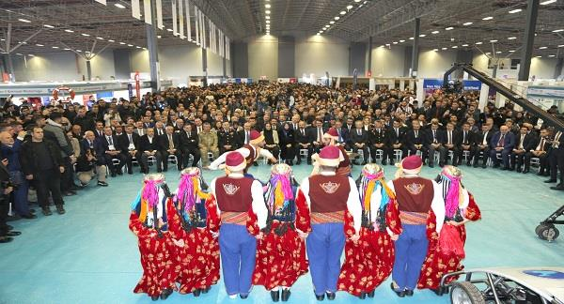
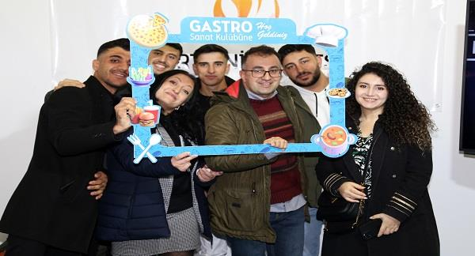
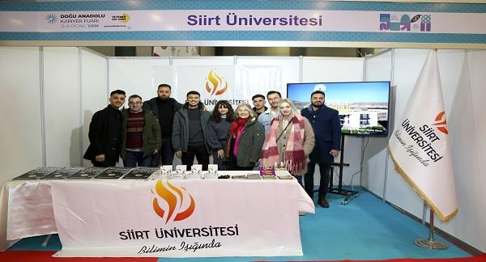
2024 Yılı Etkinliklerimiz
DAKAF 2024

Slide 10
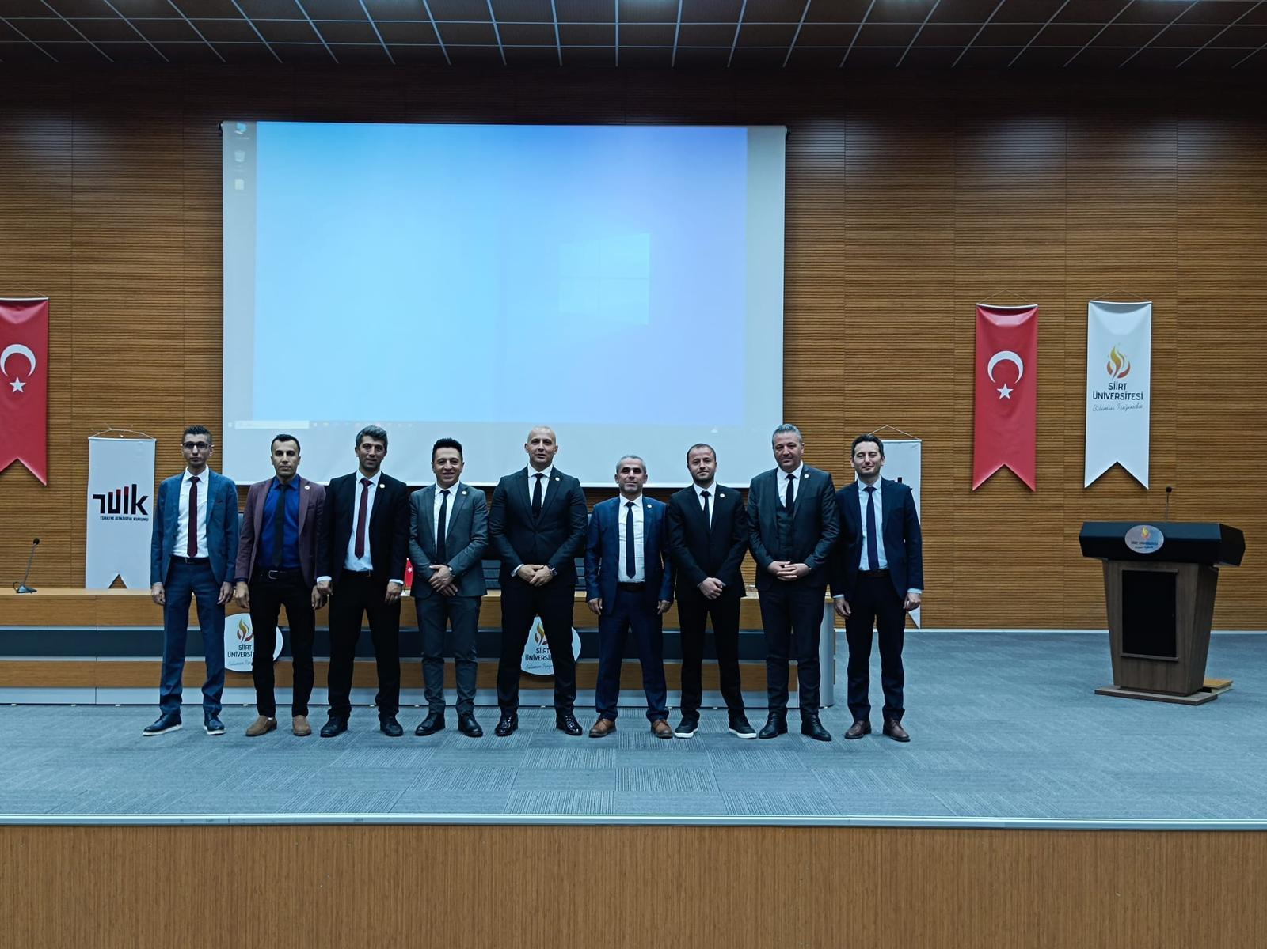
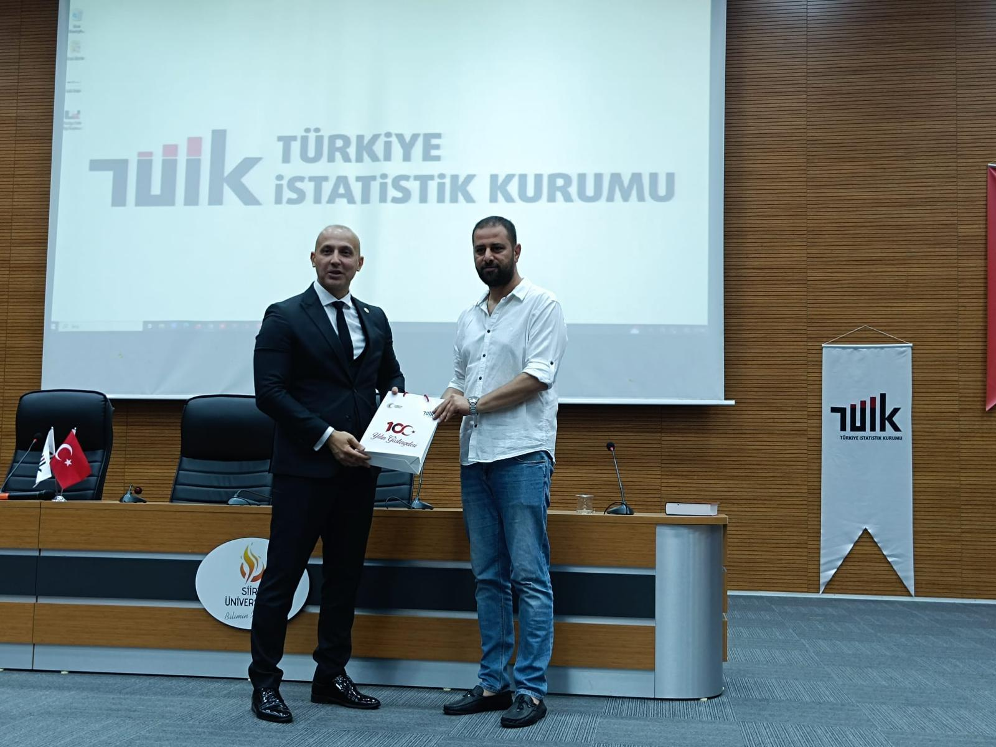
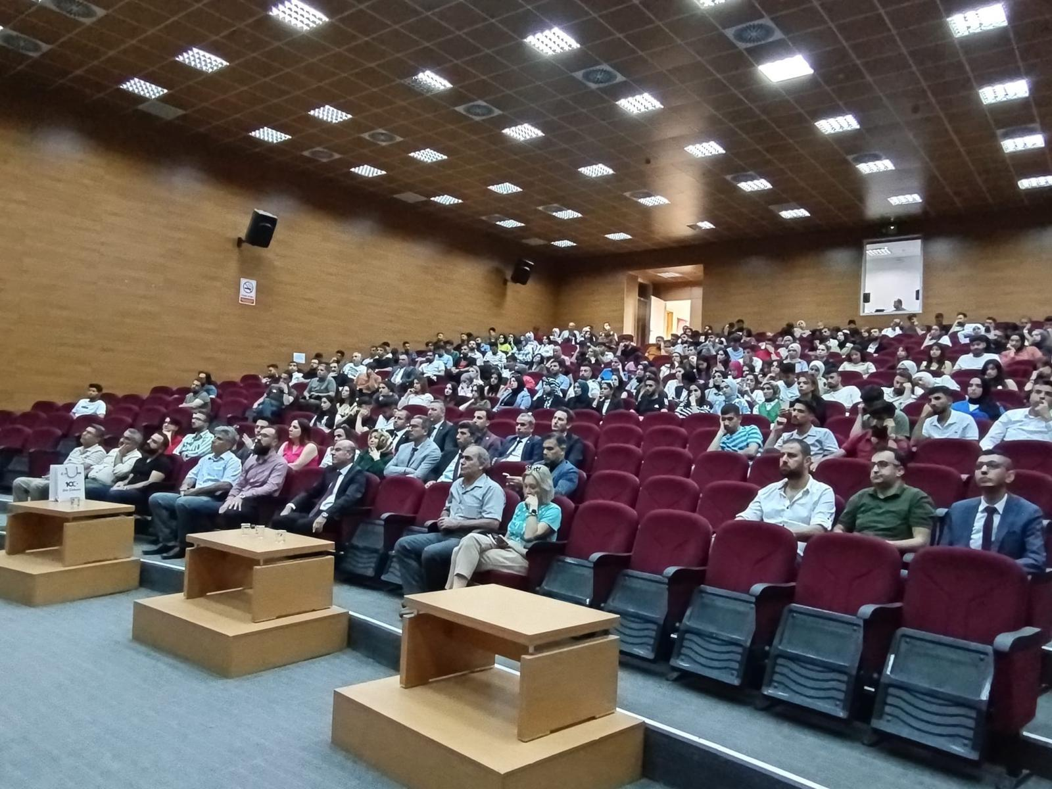
2024 Yılı Etkinliklerimiz
TÜİK MODERN VERİ BİLİMİ YÖNTEMLERİ KONFERANSI

Slide 11
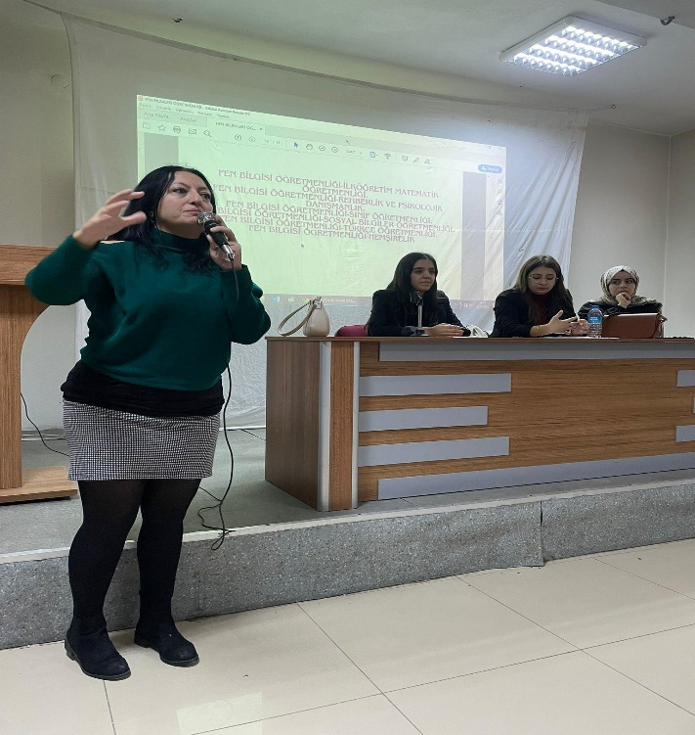
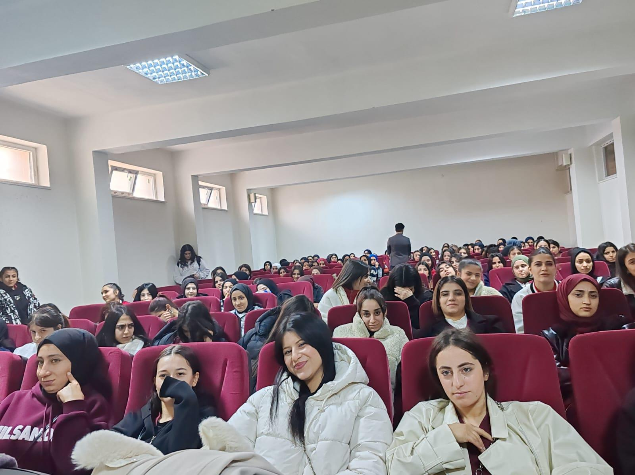
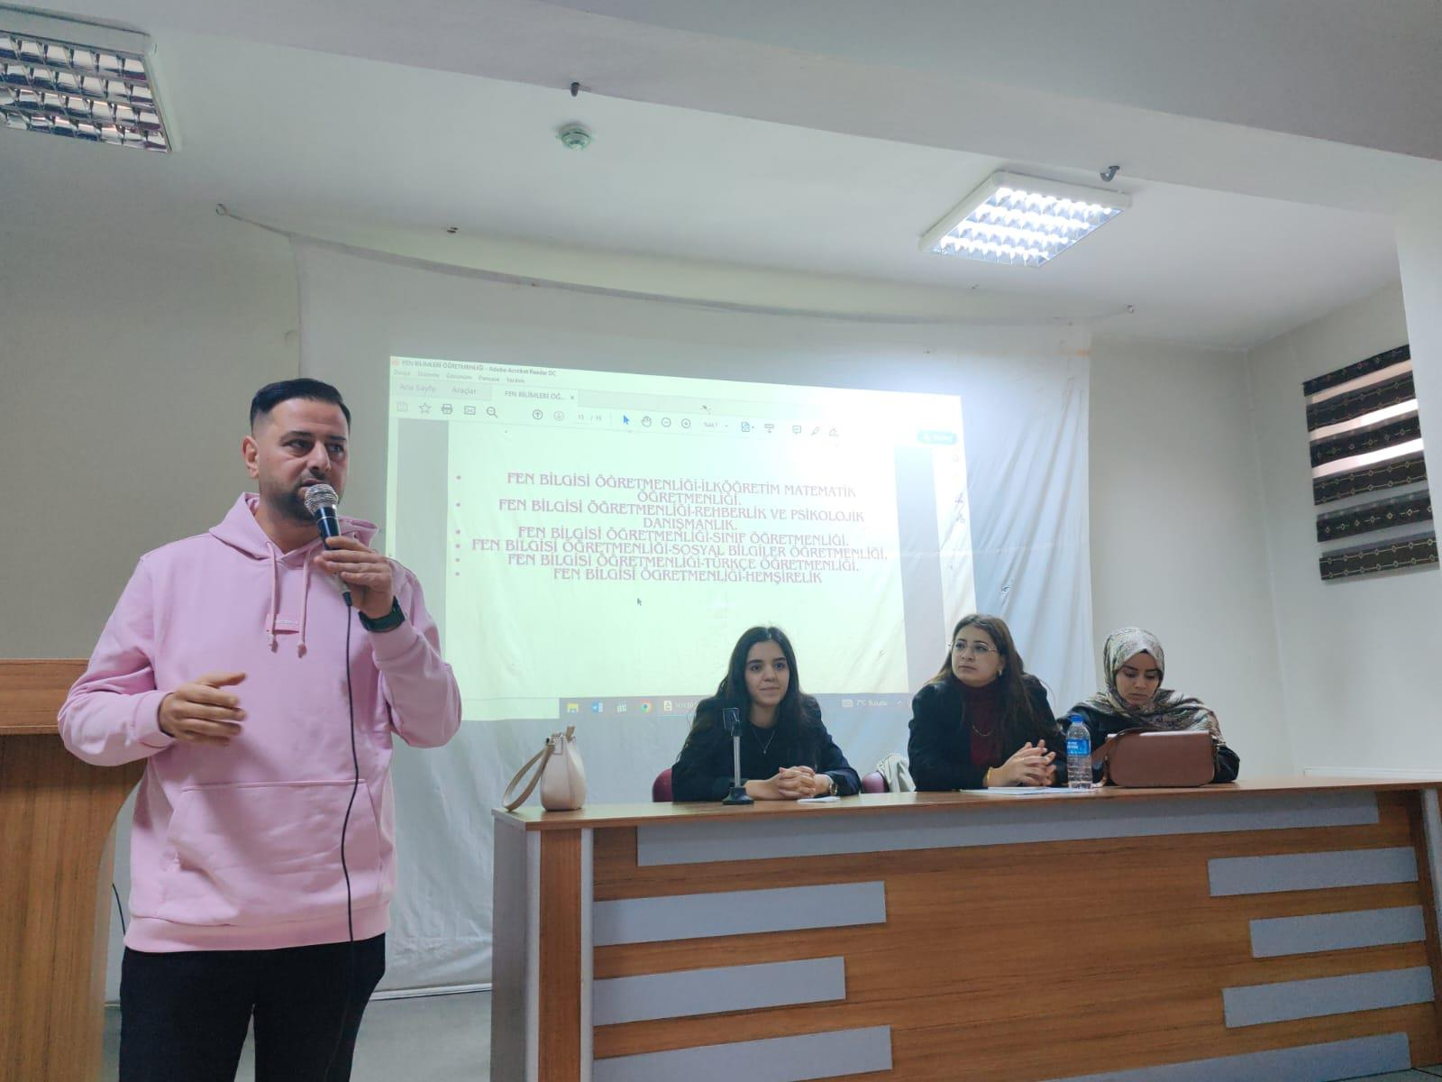
2024 Yılı Etkinliklerimiz
Zeynep Hatun Kız Meslek Lisesi Kariyer Konferansı

Slide 12
Sınırlılıklarımız
1. Kariyer Uzmanı İhtiyacı
2. Finansal Destek
3. Yardımcı personeller
4. Kariyer Merkezlerine Dönük Eğitim Seminerleri

Slide 13


